Slide 1

PR Data & Knowledge Engineering
Gruppe 4
Deutsch Thomas Pühringer Paul
Lindner Sabine Esen Samed

Slide 2
AGENDA
Aufwandsschätzung
Mikroservice – Architektur
neo4j

Slide 3
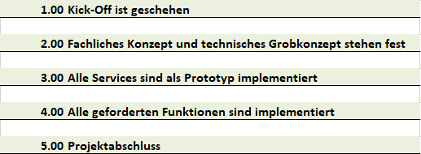
Aufwandsschätzung

Slide 4
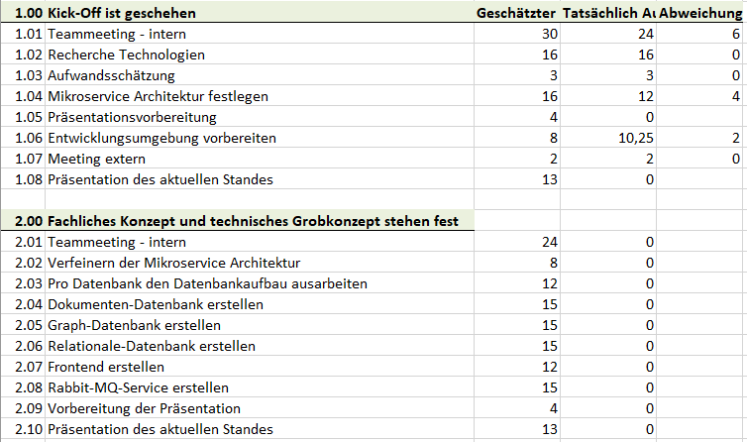
Aufwandsschätzung

Slide 5
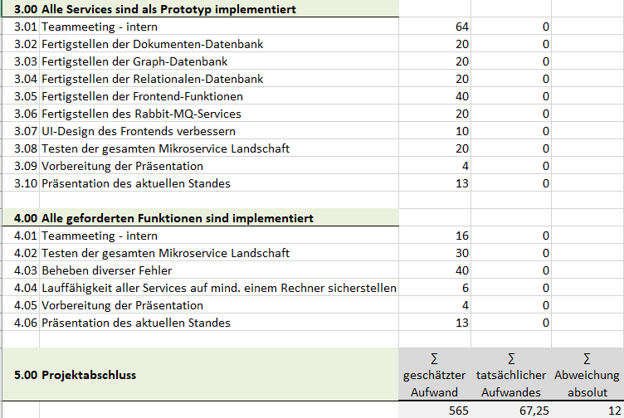
Aufwandsschätzung

Slide 6
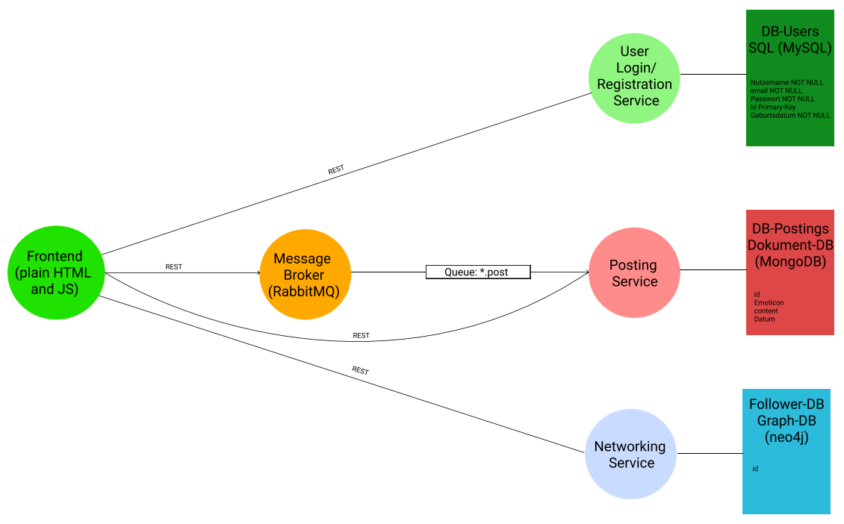
Mikroservice - Architektur

Slide 7
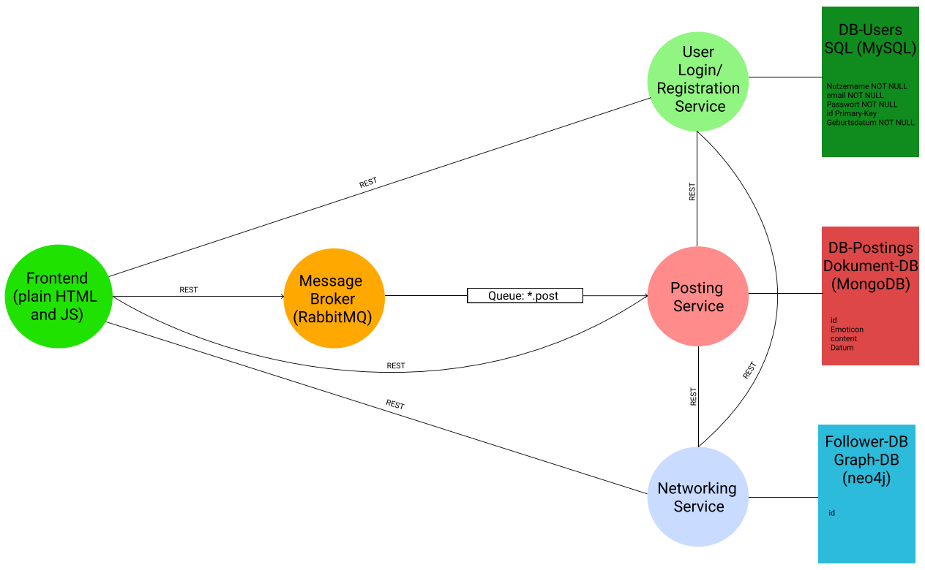
Mikroservice – Architektur (Alternative)

Slide 8

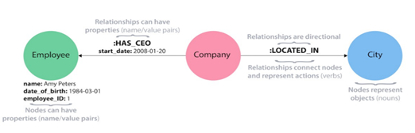
Stores data in shape of a graph
data is organized as nodes, relationships, and properties
language -> Cypher
DB-Erstellung auf het.io oder neo4j sandbox
Daten werden gespeichert, ohne sie einem zuvor definierten Modell zuzuordnen
gespeichert wird in jener Reihenfolge, wie es abgebildet/gezeichnet wird (Beziehungen, Entitäten, etc.) -> you store what you draw
komlpexe Suchabfragen sehr schnell
in dynamischen Systemen, wo Datentopologie schwer vorhersagbar ist effektiver als rel. DB
deeply connected data kann 10-100 mal schneller gelesen werden als bspw. MySQL
z.B. Freunde 20. Grades -> Transitive Verbindungen
Queries viel kürzer als bei SQL
Verwendung: Profile, Identity & Access Management (Registrierung, Login), Speicherung der Follower
Nachteil: unübersichtlich

Slide 9
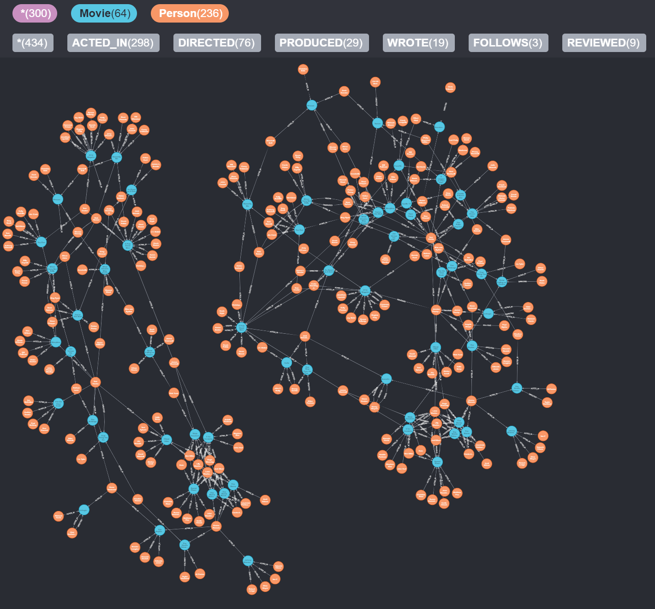
Neo4j sandbox – database example

Slide 10
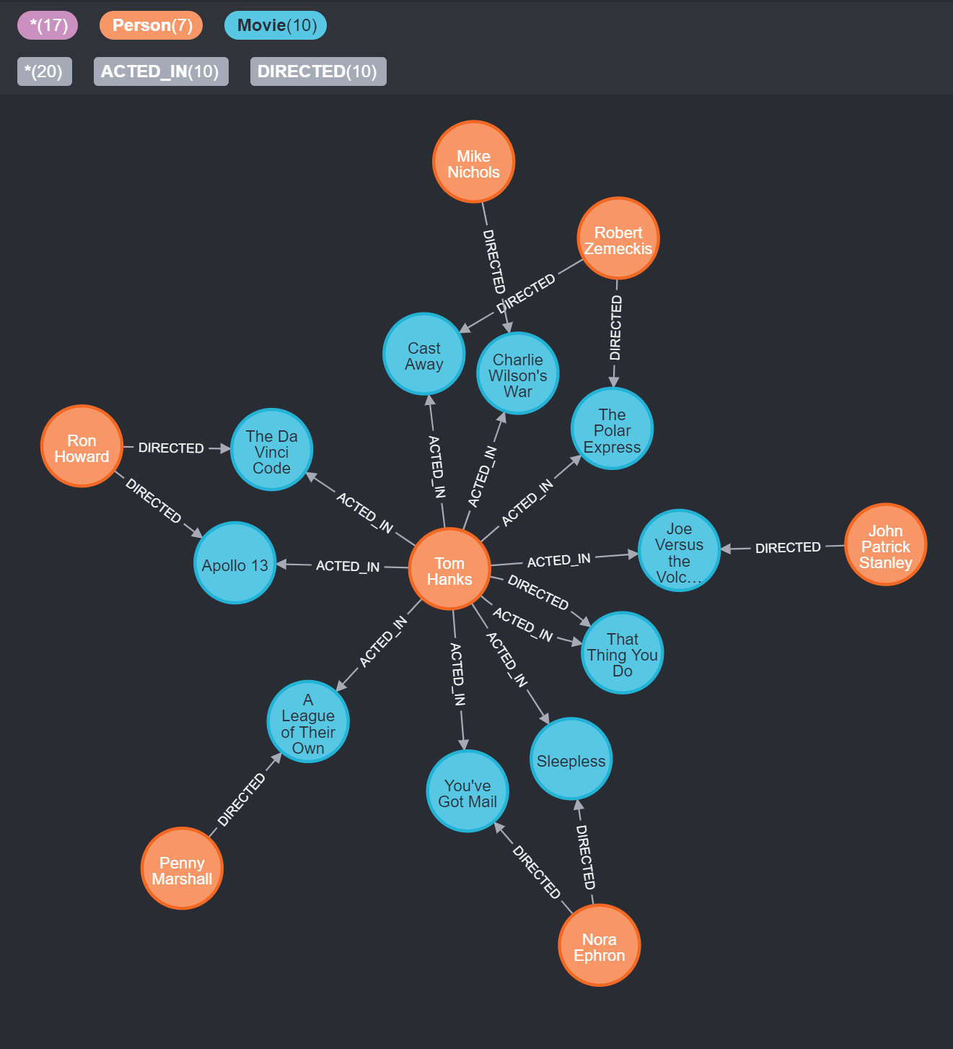
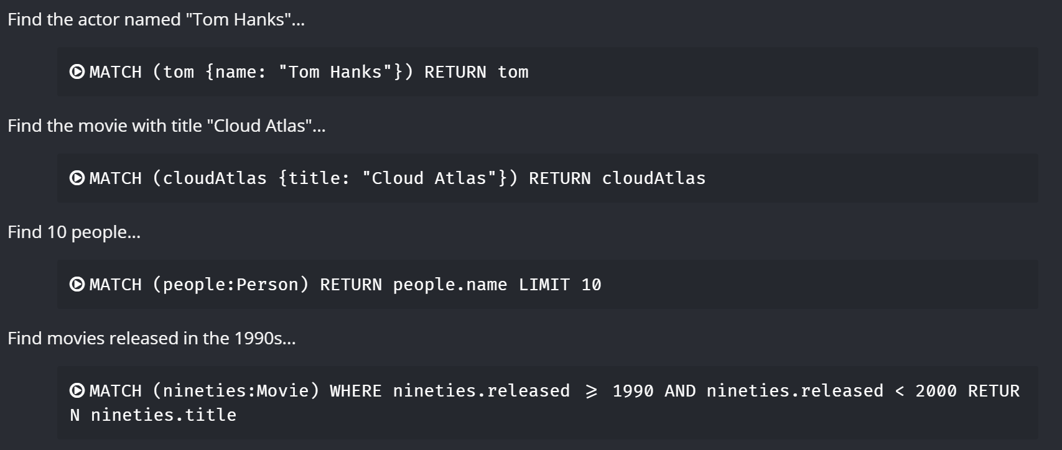
Cypher queries

